Slide 1


Cascading Style Sheets (CSS) phần 1

Slide 2
Mục tiêu bài học
Hiểu khái niệm về ngôn ngữ CSS
Nắm được các qui tắc và cú pháp của ngôn ngữ CSS
Biết cách vận dụng ngôn ngữ CSS vào việc hỗ trợ thiết kế giao diện cho web

Slide 3
Nội dung bài học
Khái niệm DHTML
Giới thiệu CSS
Cách hoạt động của các CSS
Syntax- qui tắc tạo CSS
Phân loại CSS và cách sử dụng
Chi tiết các thành phần thường dùng trong CSS

Slide 4
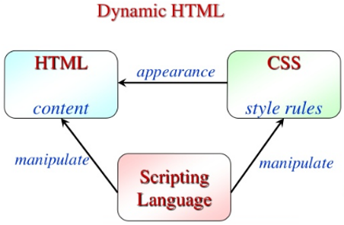
1. Khái niệm DHTML
DHTML (Dynamic HyperText Markup Language)
HTML
Scripts
CSS

Slide 5
2. Giới thiệu CSS
CSS - Cascading Style Sheets
  Dùng để mô tả cách hiển thị các thành phần trên trang WEB
  Sử dụng tương tự như dạng TEMPLATE
  Có thể sử dụng lại cho các trang web khác
  Có thể thay đổi thuộc tính từng trang hoặc cả site nhanh chóng (cascading)
Bảng kiểu xác định cách bố trí, trình bày, màu sắc,… cho các tags của HTML
  VD: cho tag body màu hồng, cho tag p màu đỏ, loại font Times New Roman, loại chữ nghiêng,…

Slide 6

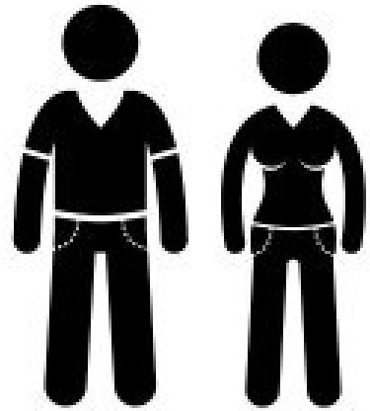

2. Giới thiệu CSS
+ CSS
HTML

Slide 7
2. Giới thiệu CSS
Tính tại thời điểm 19/08/2017 thì CSS có version 4(Was Released March 24. 2017).
  Chạy nhanh gấp 2 lần CSS 3
  Được thiết kế lại để cho phép tách các mã màu
  Hỗ trợ phiên bản mobile
  Và nhiều tính năng khác

Slide 8
2. Giới thiệu CSS
Ưu điểm:
  Kiểm soát bố cục trang, kỹ thuật thiết kế phông và dạng chữ tốt hơn
  Dễ duy trì hoạt động của site hơn
  Thông tin kiểu được tách ra khỏi cấu trúc site
Khuyết điểm:
  Không hỗ trợ rộng rãi, hoặc hỗ trợ không hết
  Phụ thuộc trình duyệt

Slide 9
3. Cách hoạt động của các CSS
Trình duyệt tạo element từ HTML, định dạng bằng styles trong CSS.
Thứ tự ưu tiên (giảm dần):
Inline styles
External Style Sheet
Browser Default Styles
Internal Style Sheet

Slide 10
4. Syntax- qui tắc tạo CSS
Cú pháp của CSS thường được tổ chức thành 3 phần: bộ selector, property và value:
selector {property: value}
p
{
  text-align: center;
  color: black;
  font-family: arial
}
body {color: black}
p {font-family: "sans serif"}
p {text-align:center; color:red}

Slide 11
4. Syntax- qui tắc tạo CSS
Các giá trị độ lớn:
  Px - Pixel – Đơn vị nhỏ nhất
  Pc - pica - 1pica = 4.23333333 millimet -
  In - inch - 1 inch = 2,54 centimet
  Mm - milimet
  Cm - centimet
  Phần trăm %
  Tương đối:
    Larger
    Smaller
  Kích thước tuyệt đối: xx-small,x-small,small,medium, large, x-large, xx-large

Slide 12
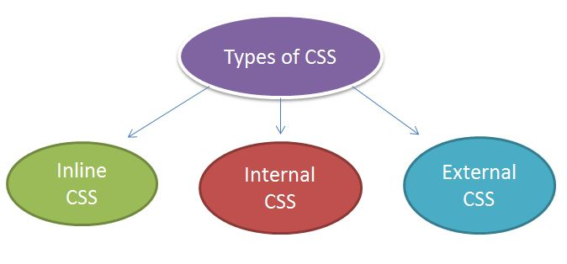
5. Phân loại CSS và cách sử dụng
Gồm 3 loại CSS:
  Loại 1: Inline Style Sheet
  Loại 2: Internal Style Sheet
  Loại 3: External Style Sheet

Slide 13
Loại 1: Inline Style Sheet
Định nghĩa trong thuộc tính style của từng tag HTML
Syntax :
  <TagName style="property1:value1; property2:value2; ……..; propertyN:valueN;">
  Dữ liệu của tag
  </TagName>
Ví dụ:
<p style="color: red; margin-left: 20px; font-size: 48px;"> This is a paragraph </p>

Slide 14
Loại 2: Internal Style Sheet
Nhúng trong tag <style> của trang HTML (đặt trong <head>)
<head>
  <style type=“text/css” >
    SelectorName
    {
    property1: value1;
    property2: value2;
    ………
    propertyN: valueN;
    }
  </style>
</head>

Slide 15
Loại 2: Internal Style Sheet
Ví dụ:
<head>
  <style type="text/css“>
    p
    {
    color:blue;
    font-size:14pt;
    font-family:Verdana;
    text-align:center
    }
    p.left{text-align:left}
  </style>
</head>
<body>
<p> CSS theo ESS, dinh dang trong thẻ p, màu blue font cỡ 14</p>
<p class=“left”> Trong class left </p>
</body>

Slide 16
Loại 3: External Style Sheet
Mọi style đều lưu trong file có phần mở rộng là *.css
Syntax giống như trong Internal CSS
Liên kết bằng tag link:
  <head>
    <link rel="stylesheet" href="URL" type="text/css">
  </head>
Liên kết bằng tag style dùng @import url.
  <head>
  <style type="text/css">
  @import url(URL);
  </style>
  </head>

Slide 17
Loại 3: External Style Sheet
Ví dụ: Dùng file CSS riêng lưu cùng thư mục web:
Trong file “ex1.css”:
body {background-color: yellow} h1 {font-size: 36pt}
h2 {color: blue}
p {margin-left: 50px}
<head>
<link rel="stylesheet" type="text/css" href="ex1.css" /> </head>
<body> <h1>This header is 36 pt</h1>
<h2>This header is blue</h2>
<p>This paragraph has a left margin of 50 pixels</p> </body>
Chú ý: không tách rời
Cách khác:
<style …>
@import url(ex1.css);
</style>

Slide 18
So sánh các loại CSS
 | Inline CSS | Internal CSS | External CSS
Cú pháp | <p style=“color:red;”> Hello Obama </p> | <style type=“text/css”> .TieuDe1{color:red;} </style> <p class=“TieuDe1”> Hello Obama </p> | <link rel="stylesheet" type="text/css" href="ex1.css" /> <p class=“TieuDe1”> Hello Obama </p>
Ưu điểm | Dễ quản lý Style theo từng tag của tài liệu Web Có độ ưu tiên cao nhất | Dễ dàng quản lý Style theo từng tài liệu Web. Không cần tải thêm các trang thông tin khác cho Style | Có thể thiết lập Style cho nhiều tài liệu Web Thông tin ác Style được trình duyệt cache lại
Nhược điểm | Cần phải khai báo lại thông tin Style trong từng tài liệu Web và các tài liệu khác một cách thủ cộng. Khó cập nhật Style | - Cần phải khai báo lại thông tin style cho các tài liệu khác trong mỗi lần sử dụng | - Tốn thời gian download file *.css và làm chậm quá trình biên dịch web ở trình duyệt trong lần đầu sử dụng

Slide 19
6. Chi tiết các thành phần thường dùng trong CSS
CSS Comments
Khai báo Selector
Multiple style sheets
Class
Định danh
Pseudo Class & Element
Child & Descendent Selectors
Nhóm các thuộc tính thường dùng

Slide 20
CSS Comments
Giống trong C#, Java…
/* This is a comment */
p
{
text-align: center;
/* This is another comment */
color: black;
font-family: arial;
}

Slide 21
Khai báo Selector
Qui tắc đơn giản (1 thẻ):
Selector
{
property1: value1;
property2: value2;
}
p
{
  text-align: center;
  color: black;
  font-family: arial
}

Slide 22
Khai báo Selector
Nhóm nhiều thẻ:
Selector1, selector2, selector3
{
property1: value1;
property2: value2;
}
h1{color: green}
h2{color: green}
hr{color: green}
h1,h2,hr
{
color: green
}

Slide 23
Multiple style sheets
extenal style:
h3
{
color: red;
text-align: left;
font-size: 8pt
}
Internal style:
h3
{
text-align: right;
font-size: 20pt
}
color: red;
text-align: right;
font-size: 20pt

Slide 24
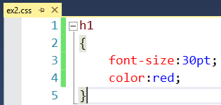
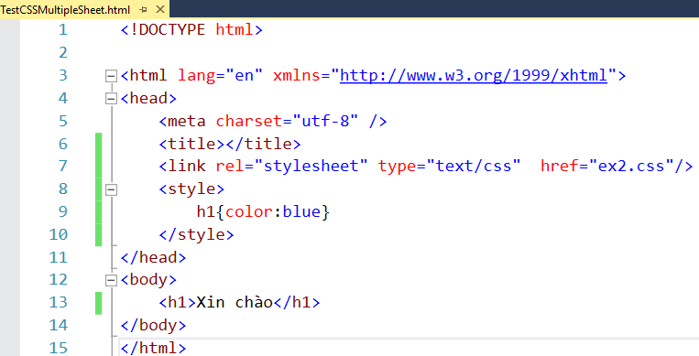
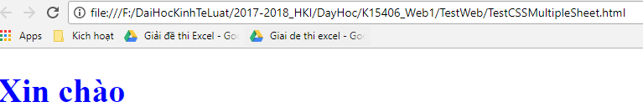
Multiple style sheets
External
Internal

Slide 25
Class
Khai báo class gắn với 1 tag cụ thể:
ten_tag.ten_class
Khai báo class không gắn với tag:
.ten_class
➔Tên class nên đặt mang tính ý nghĩa, tránh bắt đầu bằng số cũng như có khoảng trắng (vì đôi khi có một số trình duyệt không hỗ trợ)

Slide 26
Class
p.right {text-align: right}
p.center {text-align: center}
<p class="right"> This paragraph will be right-aligned. </p>
<p class="center"> This paragraph will be center-aligned. </p>
.can_giua {text-align: center}
<h1 class="can_giua">This heading will be center-aligned</h1>
<p class="can_giua"> This paragraph will also be center-aligned. </p>

Slide 27
Class
Tag có nhiều class?
dl.center{text-align: center;color: blue}
dl.bold {font-weight: bold}
<dl class="center bold"> Trong phan DL co center va bold </dl>
p.right{text-align:right}
p.left{text-align:left}
  <p class="left"> Trong class left</p>
  <p class="right"> Trong class right</p>
  <p class="right left"> Trong class right va left</p>
???

Slide 28
Định danh
Khai báo cho thẻ cụ thể
ten_thẻ#định_danh
Khai báo tổng quát
#định_danh

Slide 29
Định danh
#green {color: green}
p#para1
{
  text-align: center;
  color: red
}
<p id=“green”> Tin tức thị trường</p>
<p id=“para1”> Thị trường chứng khoán</p>

Slide 30
Pseudo Class & Element
Pseudo class: được xác định bởi dấu hai chấm
  p:first-line { font-size: larger}
  p:first-letter { font-size:24px;color:orange}
Định dạng dựa vào trạng thái của liên kết, sự kiện chuột.
Có thể kết hợp với Selector khác.Thường được dùng với các link
  a:link
  a:visited
  a:hover
  a:active

Slide 31
Pseudo Class & Element
Pseudo(pseudocode - /'sju:dəʊ kəʊd/ ) Element dựa vào vị trí đầu tiên của ký tự, của dòng văn bản
  :first-letter, :first-line
Có thể kết hợp với Selector khác.
  VD:
  <style type="text/css">
  div:first-line{font-size:24px; font-variant:small-caps}
  div:first-letter{font-size:44px; color:red}
  </style>
  <div> The first line must be a line with font-size 24px, the first letter with font-size 44 px and what happens with the second? </div>

Slide 32
Child & Descendent Selectors
Child Selectors: Khai báo style cho các element nằm trong một element nào đó (cấp 1)
parent > child { … }
ul
li
li

Slide 33
Child & Descendent Selectors
Descendent Selectors: Khai báo cho tất cả element thỏa điều kiện trong một element nào đó
parent descendent {…}
ul
li
ul
li
li
ol
li
li
li

Slide 34
Nhóm các thuộc tính thường dùng
Nhóm cho hình nền
Nhóm cho văn bản
Nhóm cho đường viền
Một số nhóm khác

Slide 35
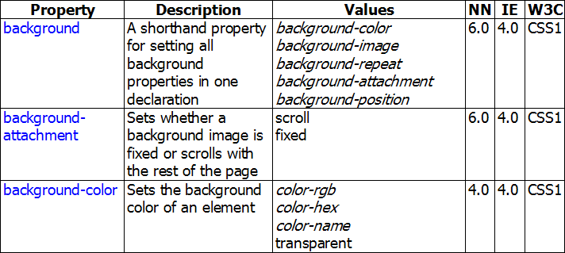
Nhóm cho hình nền

Slide 36
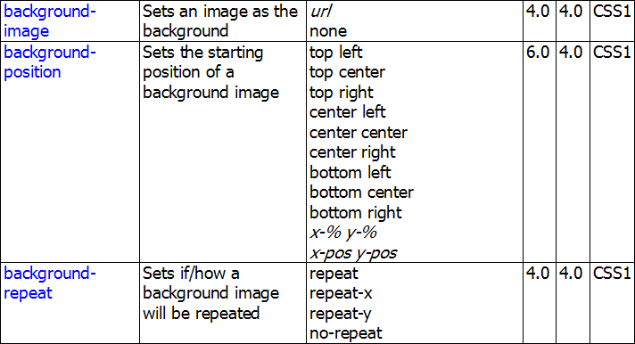
Nhóm cho hình nền

Slide 37
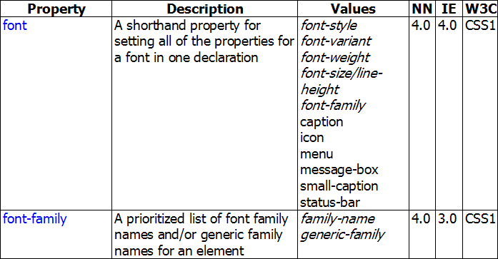
Nhóm cho văn bản

Slide 38
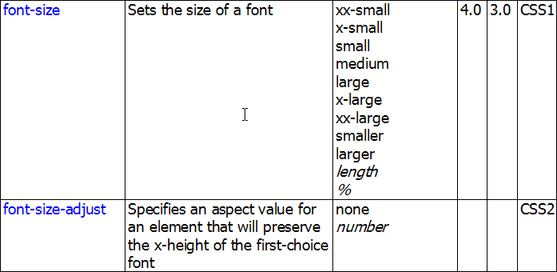
Nhóm cho văn bản

Slide 39
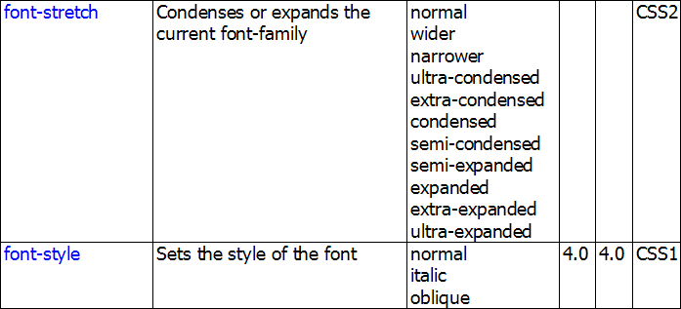
Nhóm cho văn bản

Slide 40
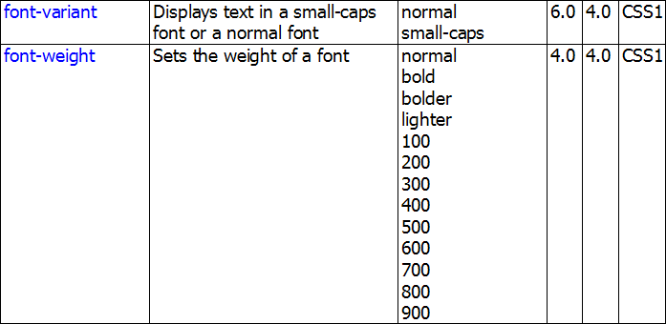
Nhóm cho văn bản

Slide 41
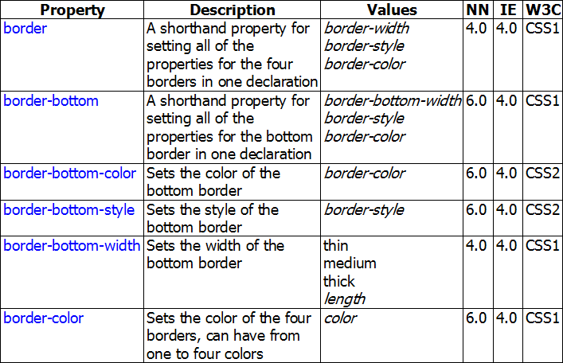
Nhóm cho đường viền

Slide 42
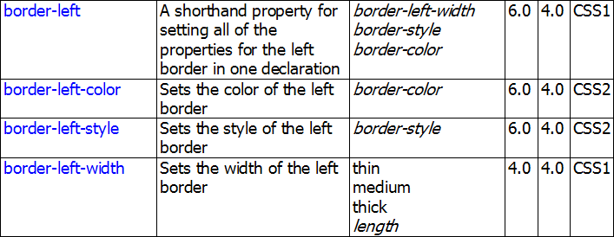
Nhóm cho đường viền

Slide 43
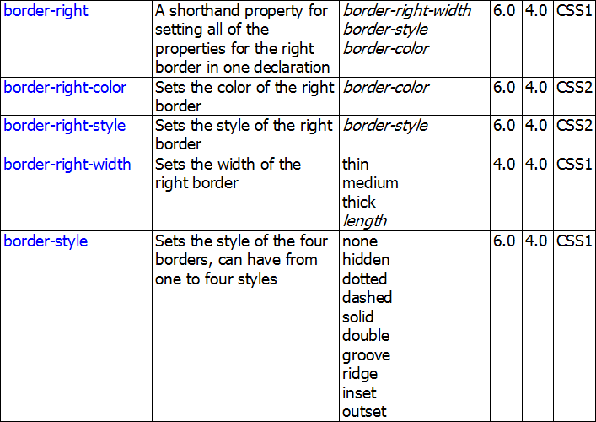
Nhóm cho đường viền

Slide 44
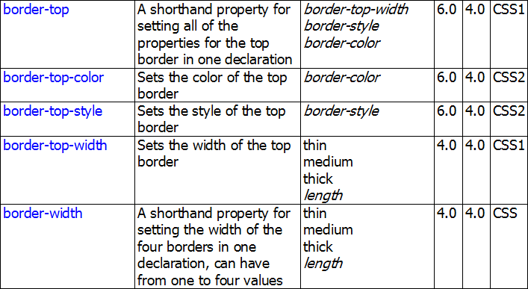
Nhóm cho đường viền

Slide 45
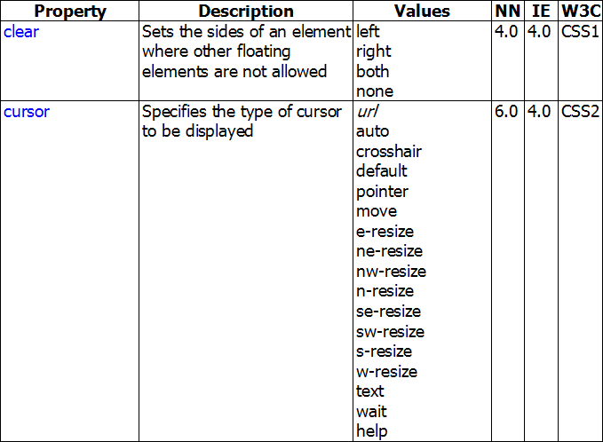
Một số nhóm khác

Slide 46
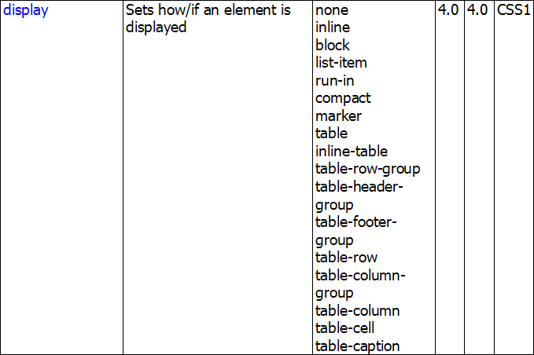
Một số nhóm khác

Slide 47
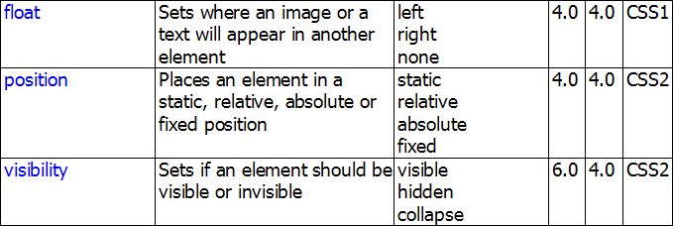
Một số nhóm khác

Slide 48
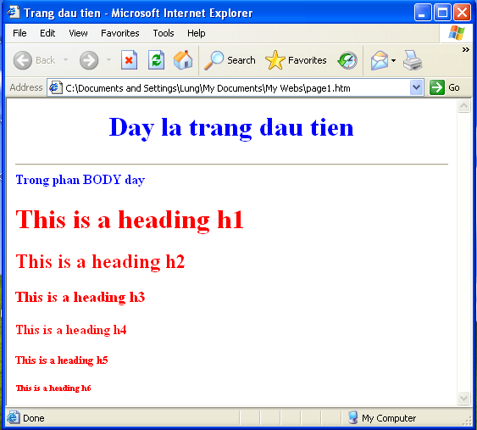
Một số bài tập
Dùng CSS để viết trang web như sau với các màu của từng tiêu đề khác nhau:

Slide 49
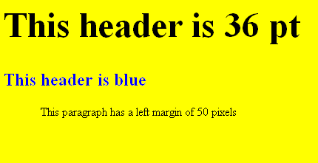
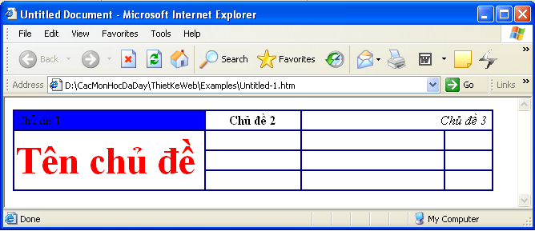
Một số bài tập
Dùng file CSS bên ngoài để viết trang nhu sau:

Slide 50
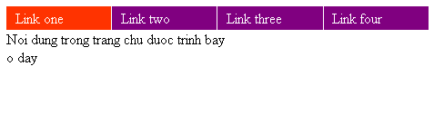
Một số bài tập
Không dùng bảng, dùng danh sách UL, CSS để tạo trang web với menu như hình sau.
  Màu nền: purple
  Màu khi di chuột vào: #FF3300

Slide 51


Hey! Coding is easy!
END

